Slide 1
Portifólio
E conclusão sobre a evolução

Slide 2
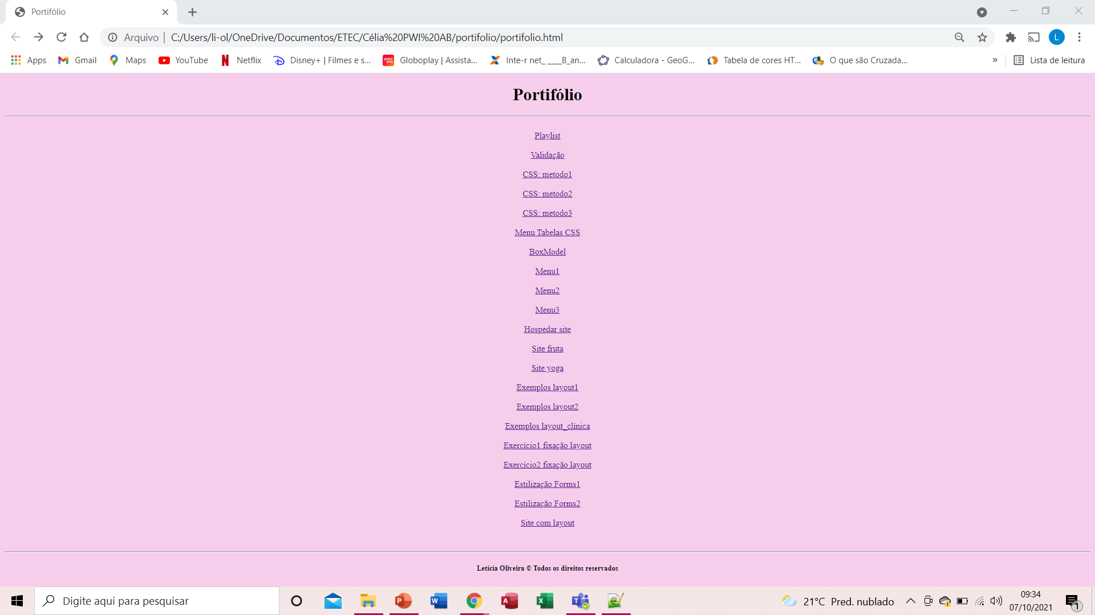

Slide 3
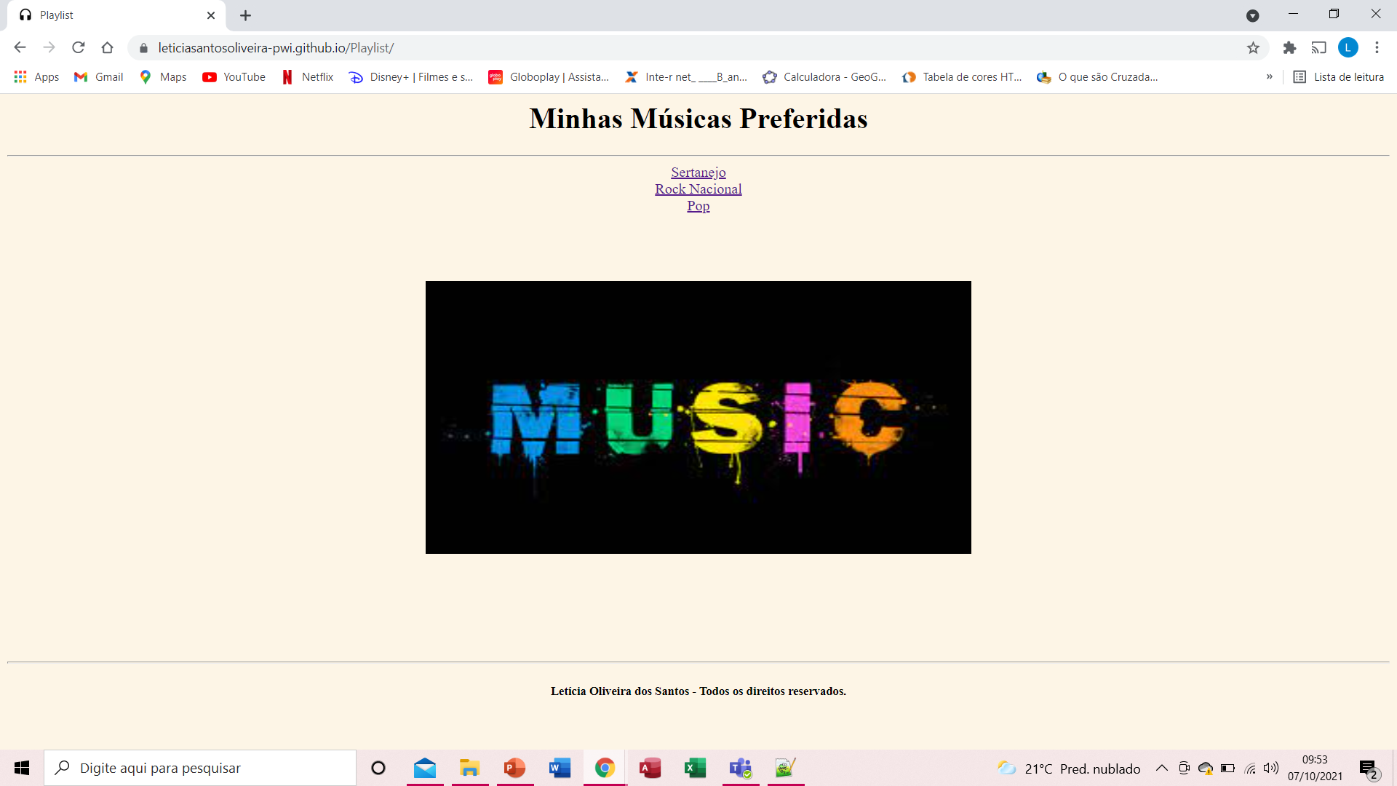

Slide 4
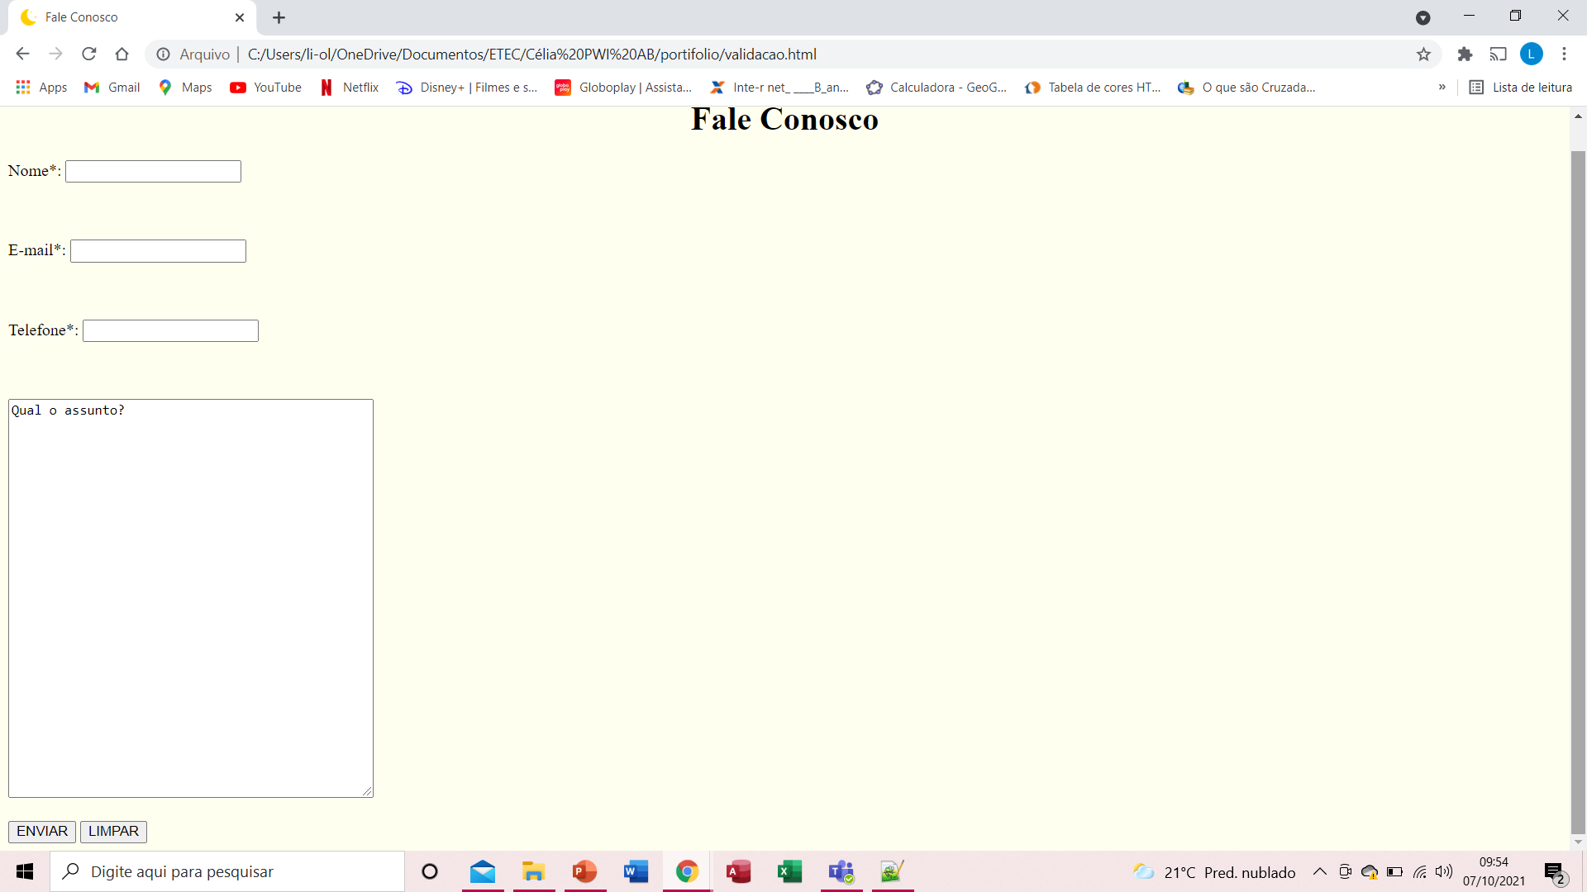

Slide 5
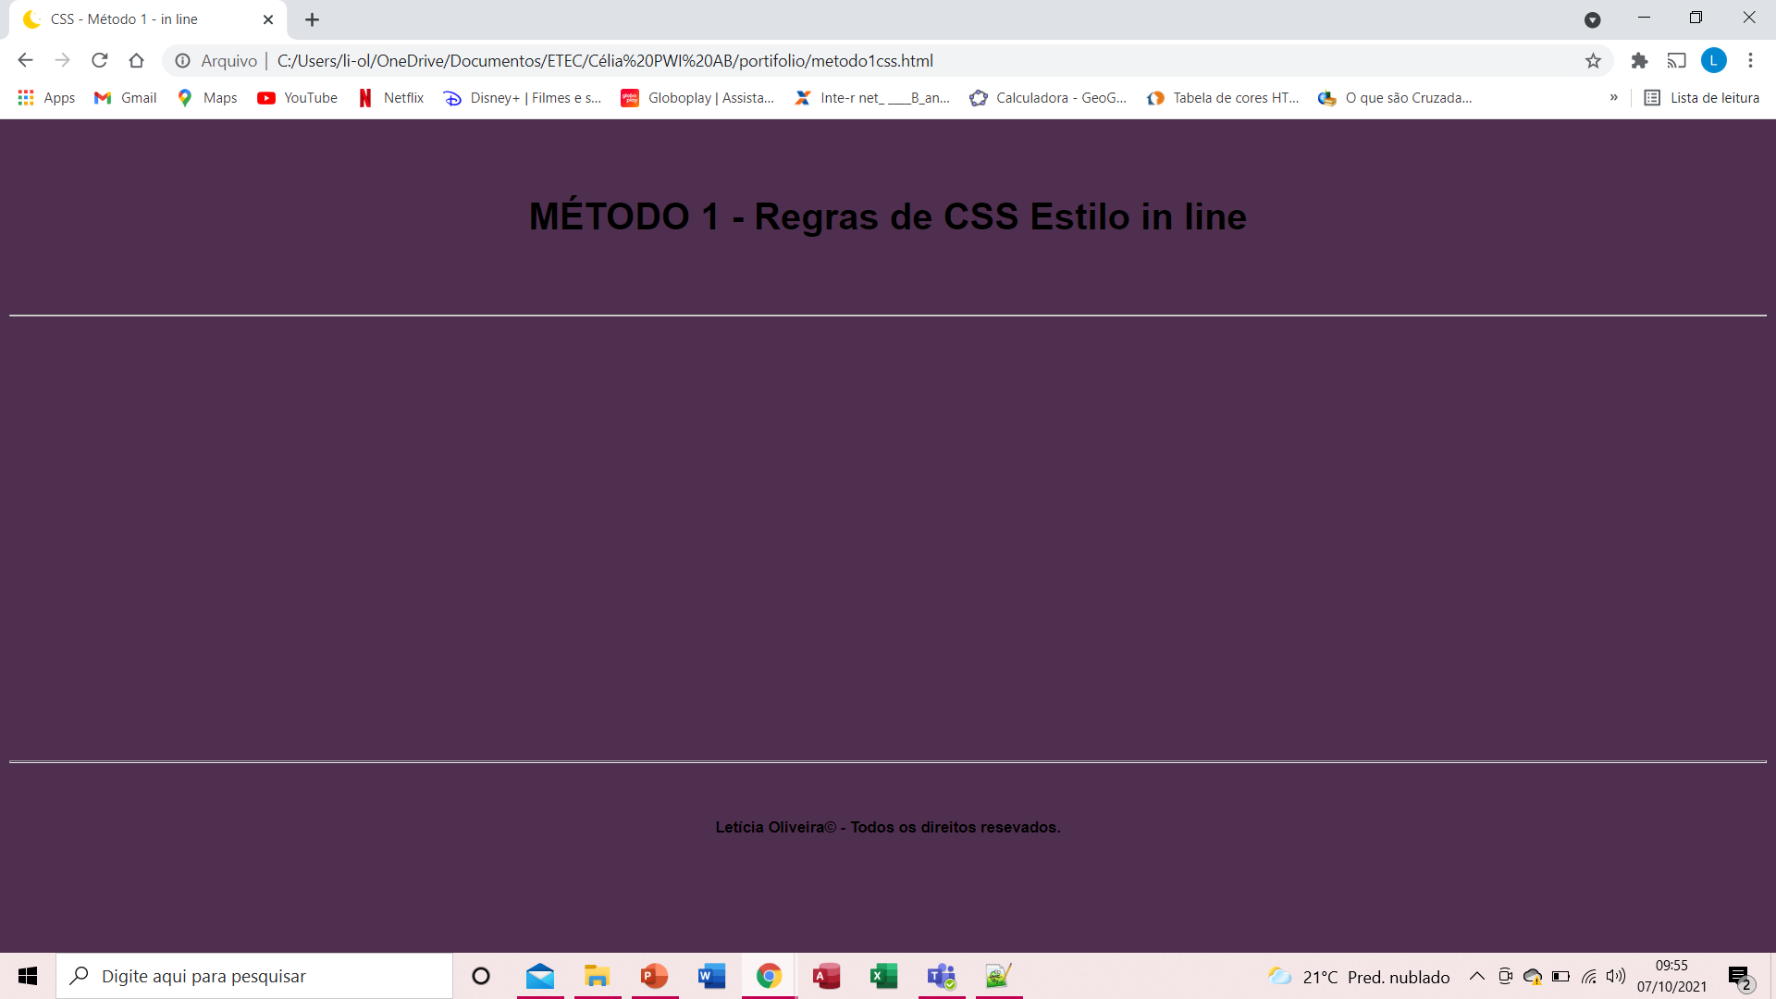

Slide 6
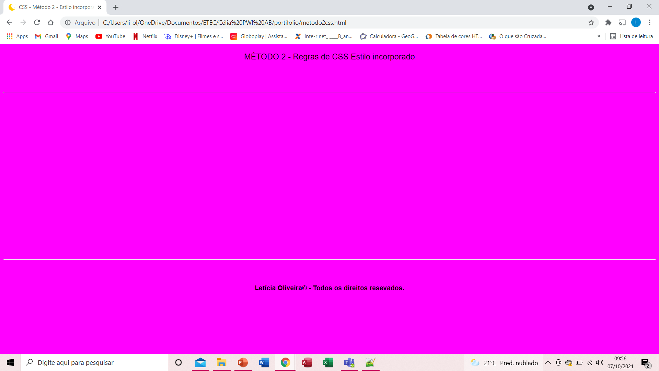

Slide 7
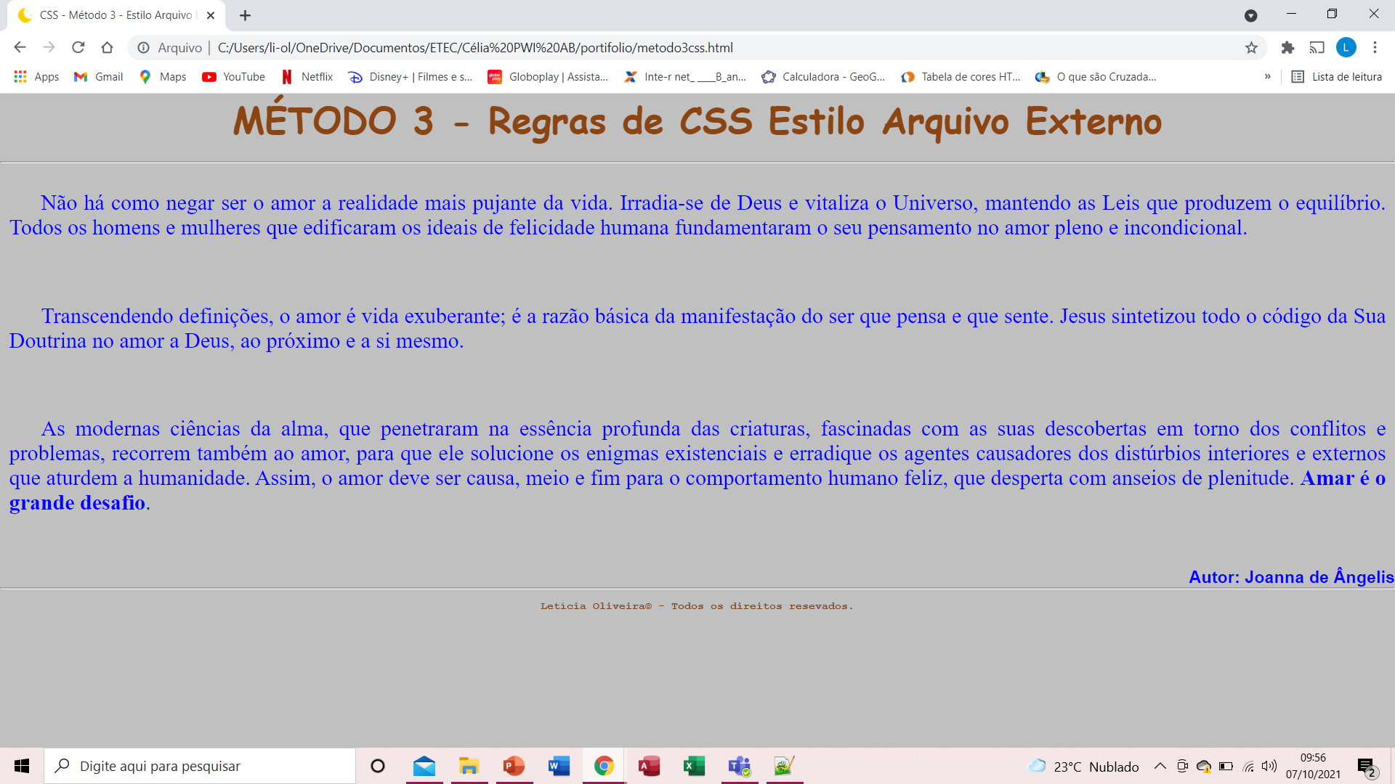

Slide 8
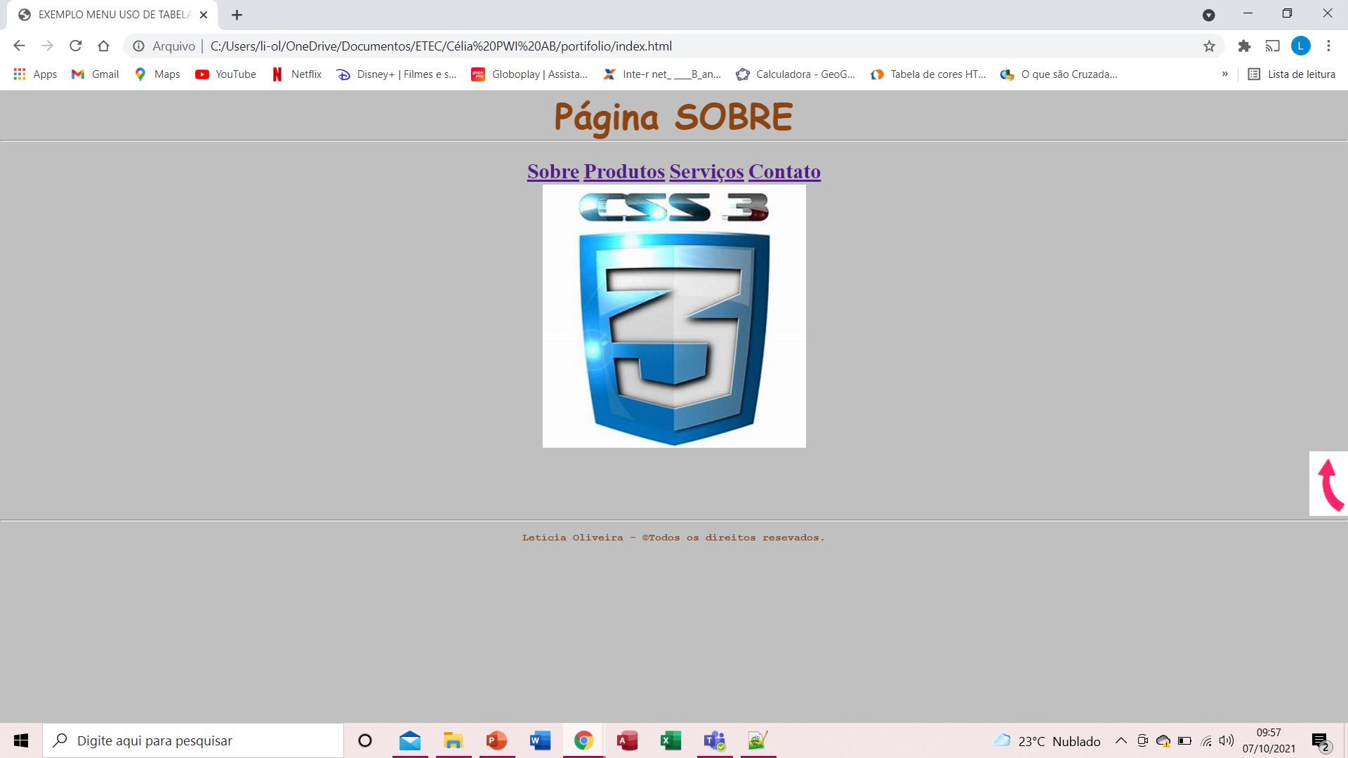

Slide 9
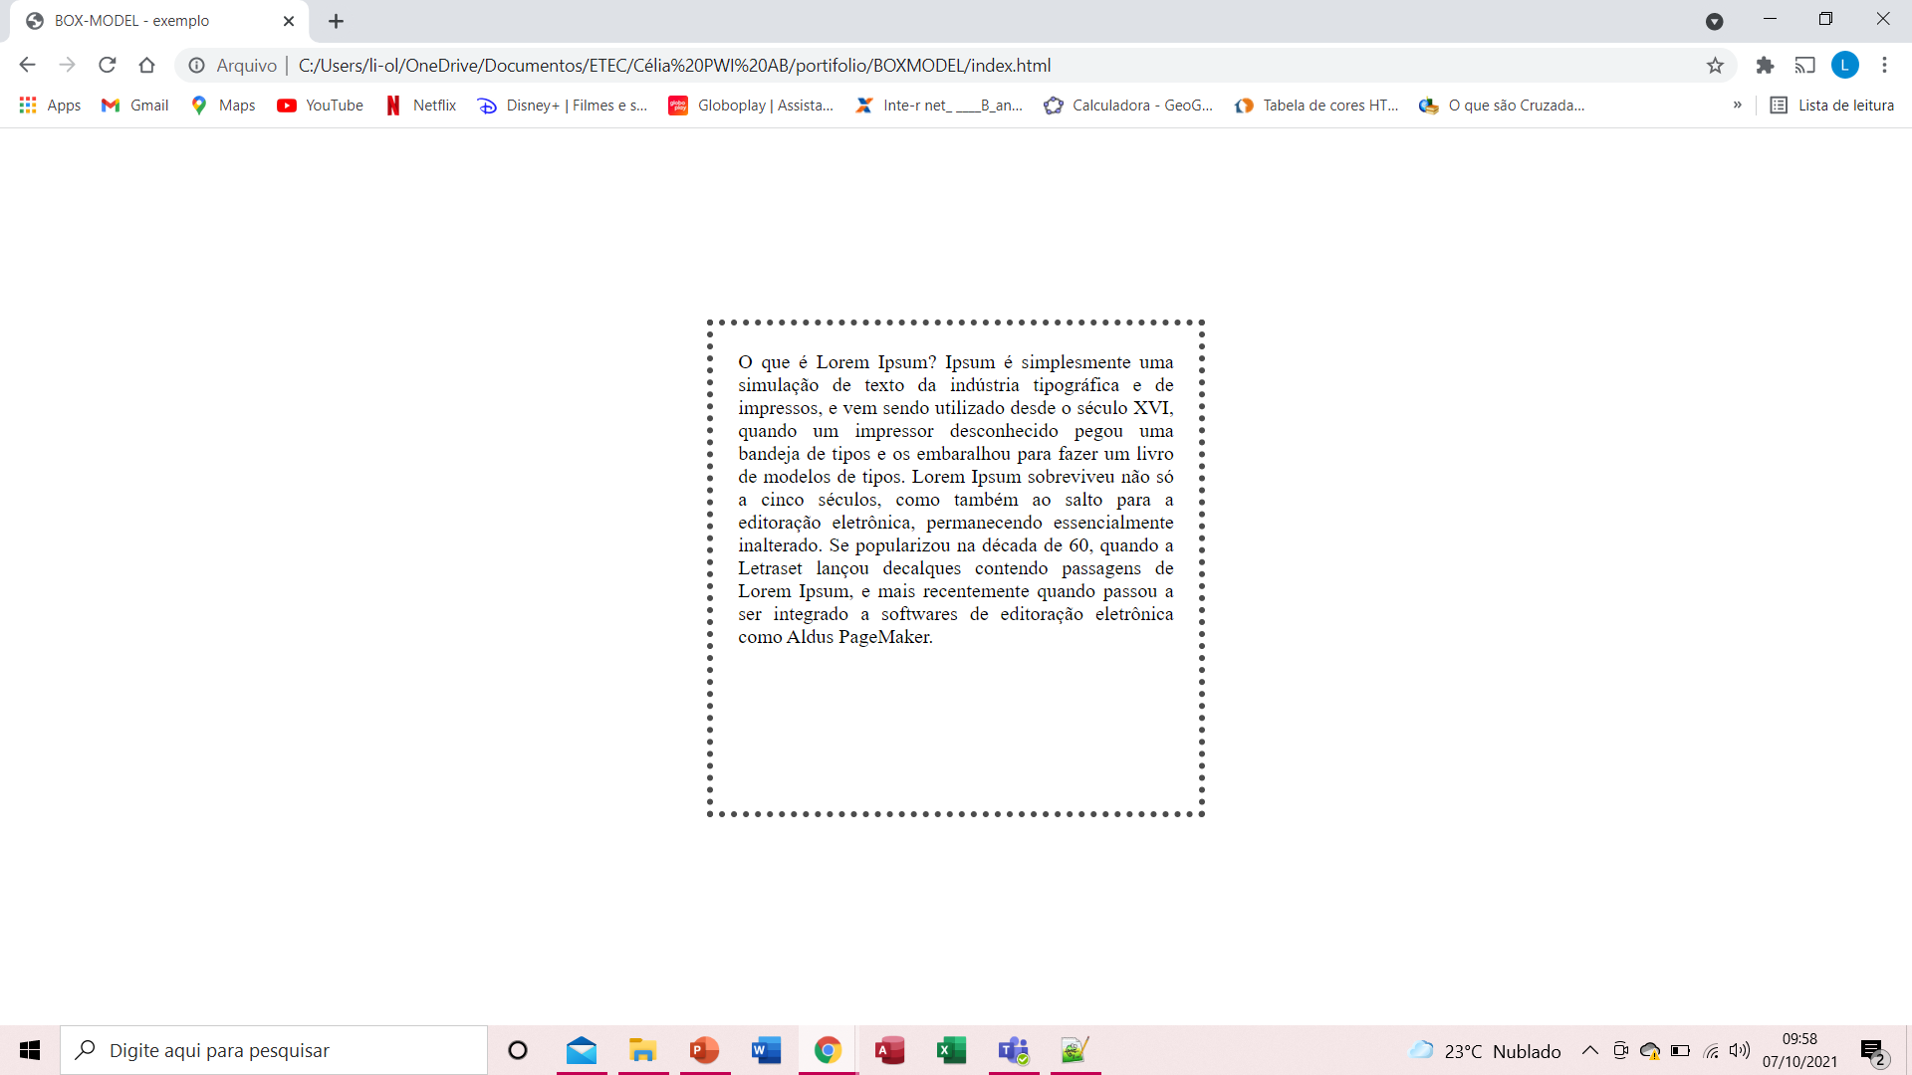

Slide 10
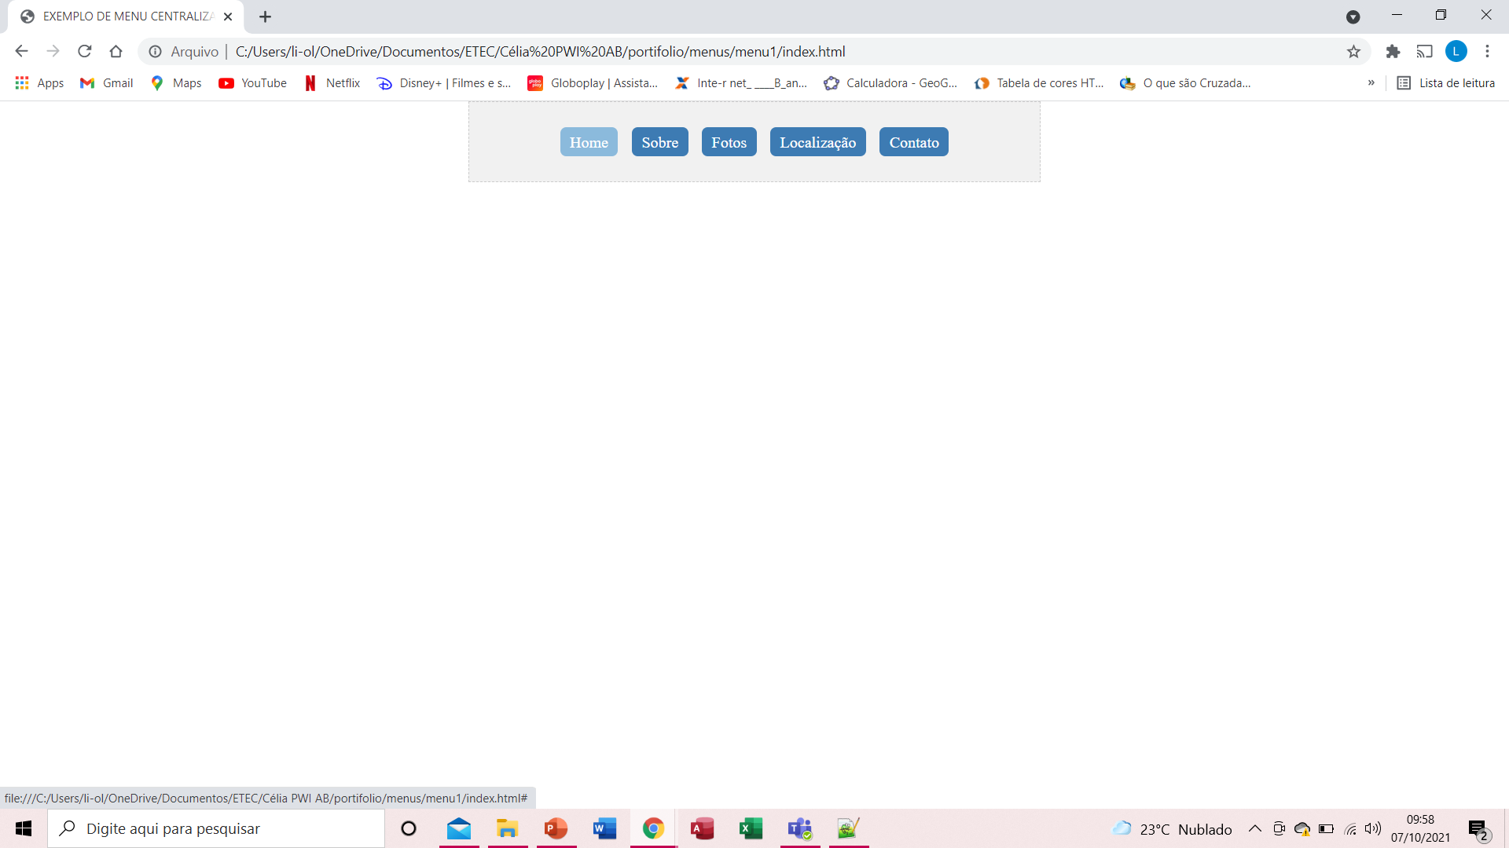

Slide 11
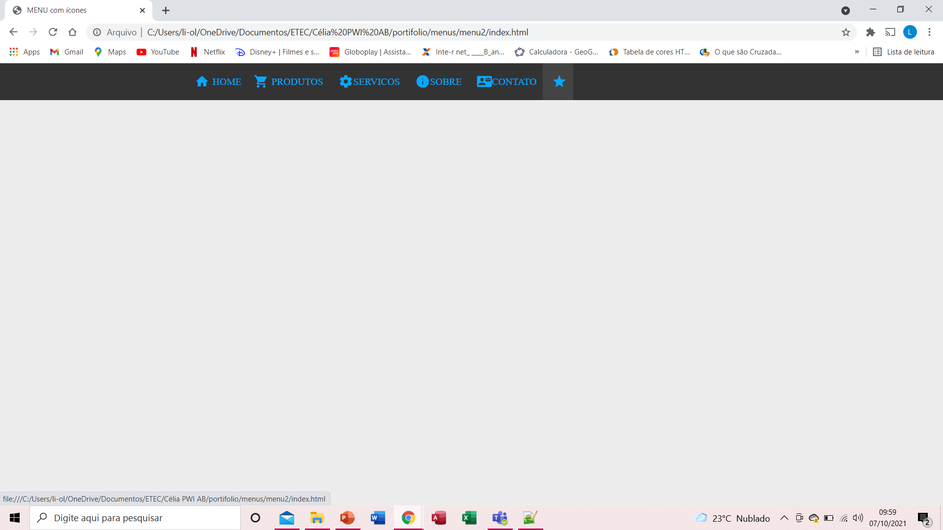

Slide 12
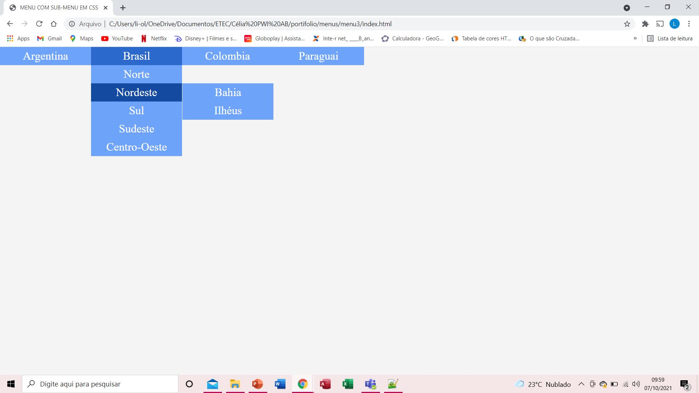

Slide 13
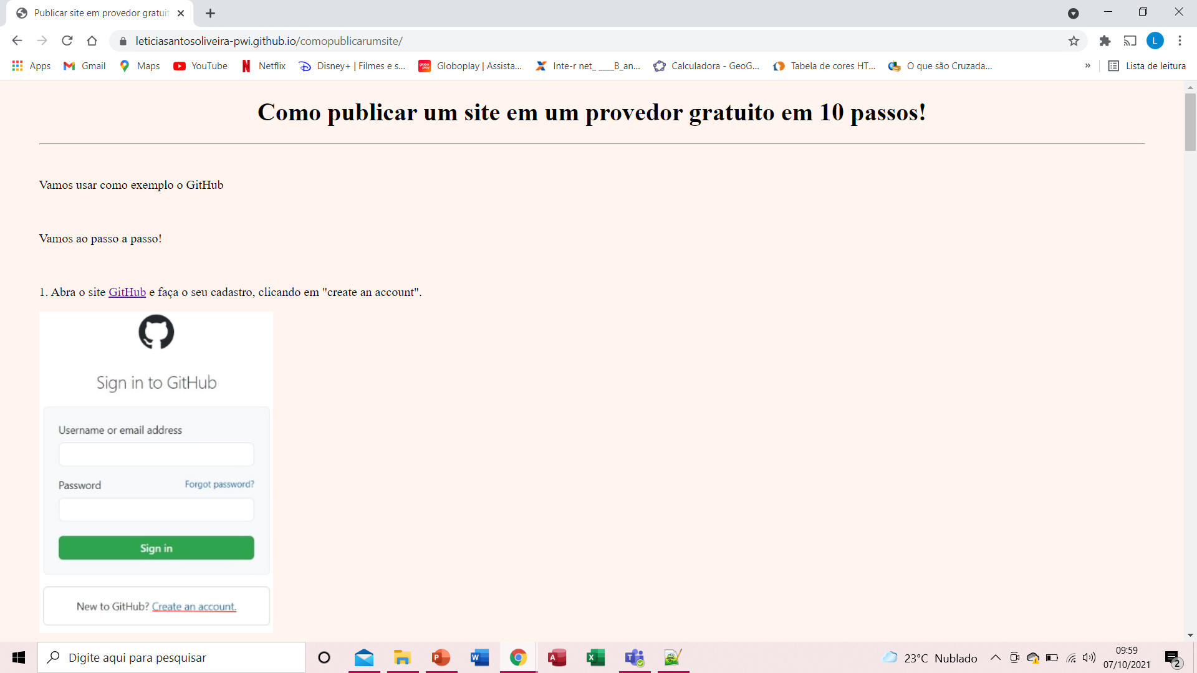

Slide 14
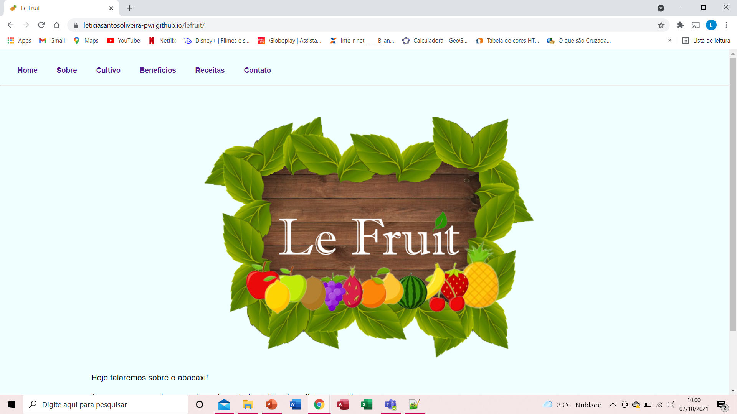

Slide 15
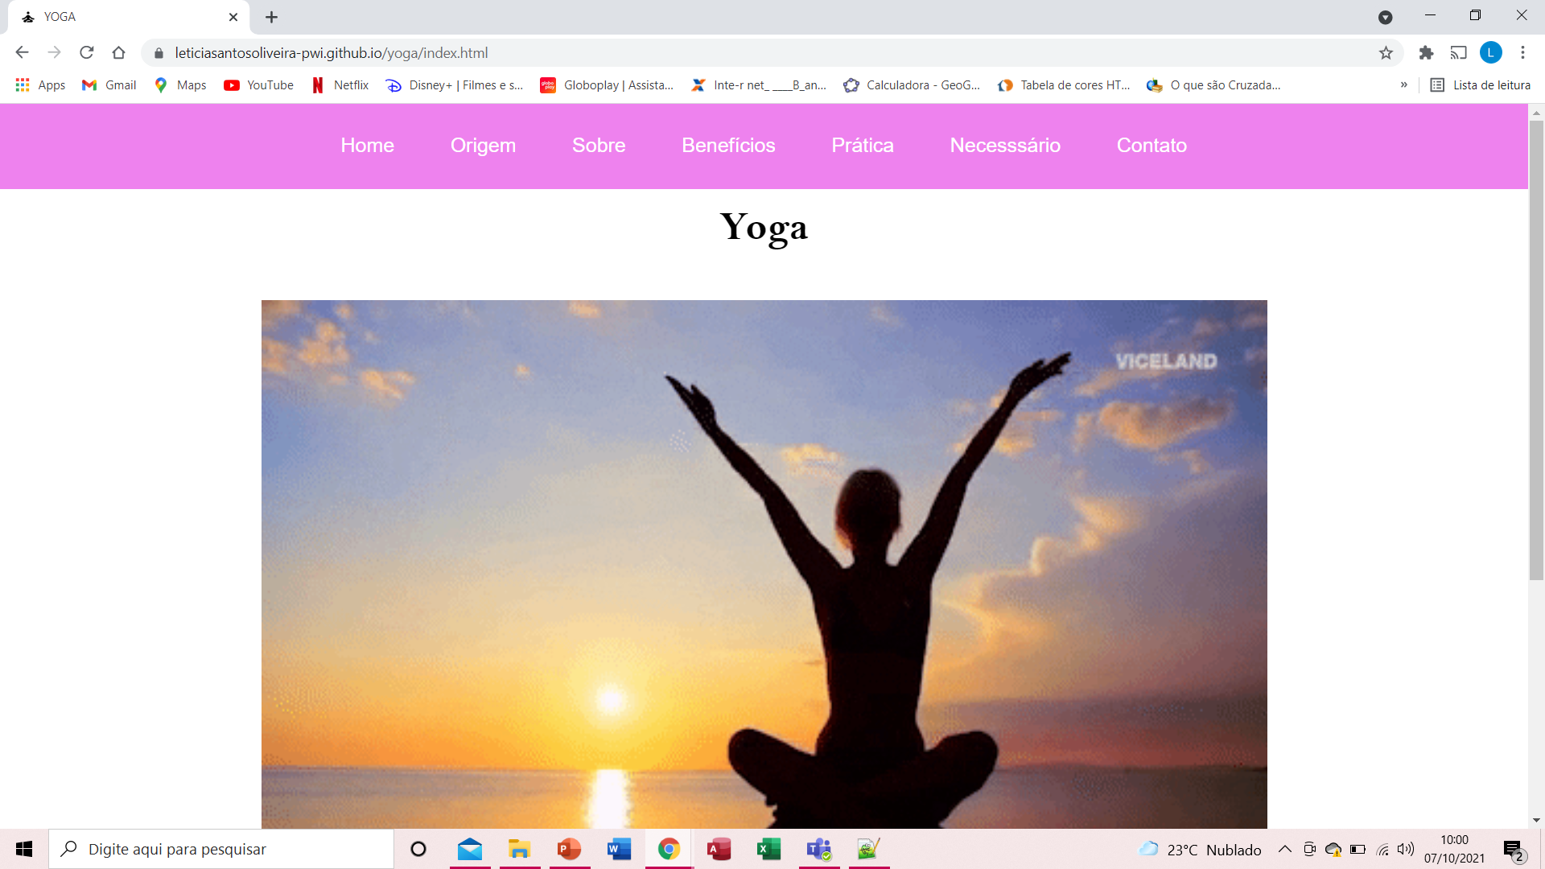

Slide 16
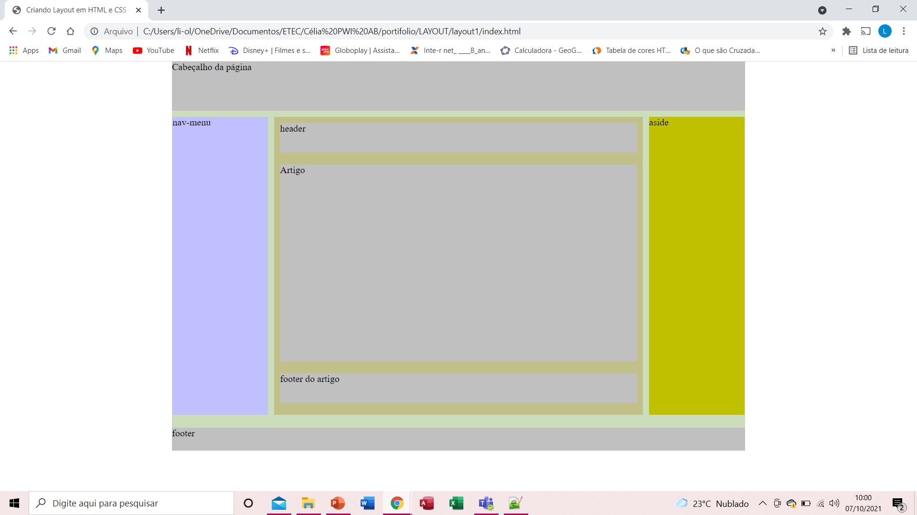

Slide 17
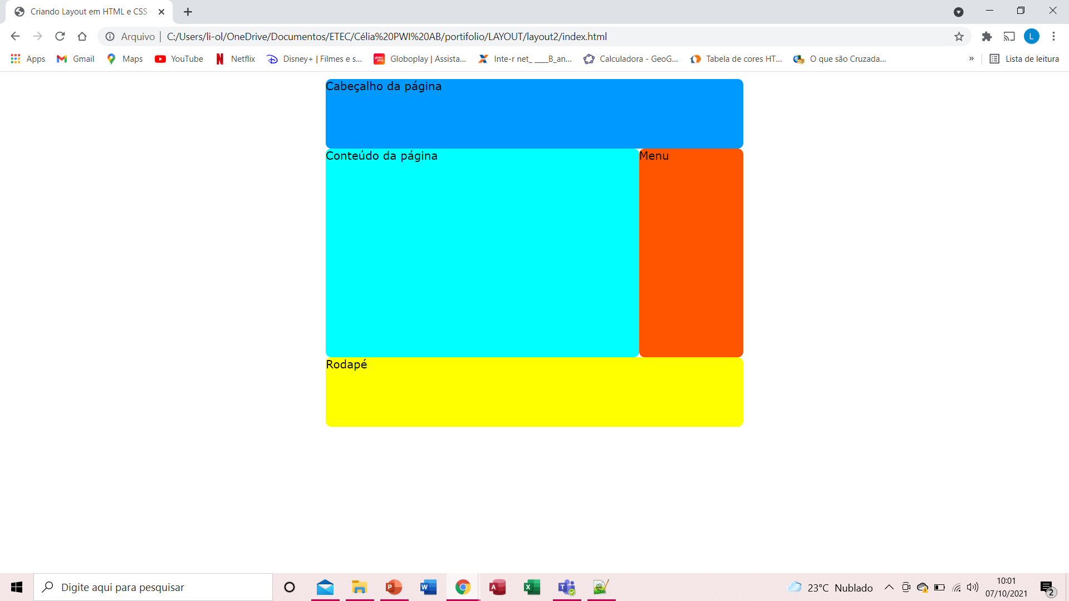

Slide 18
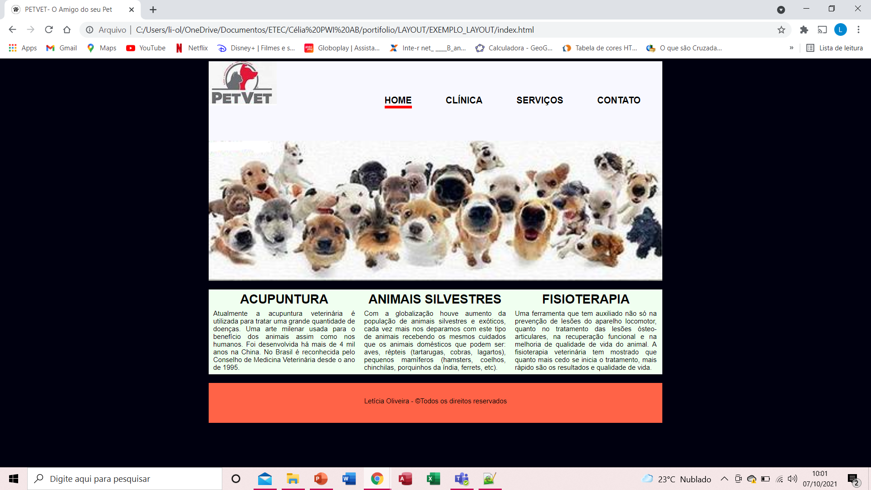

Slide 19
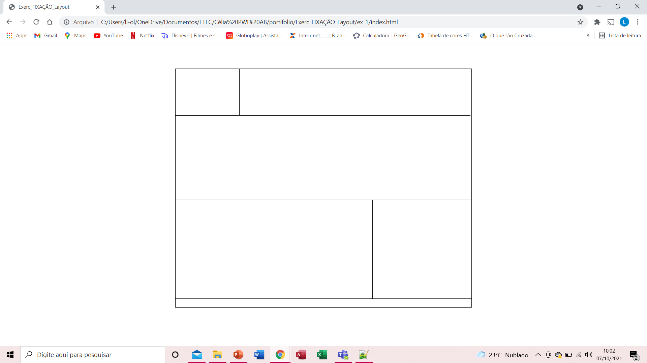

Slide 20
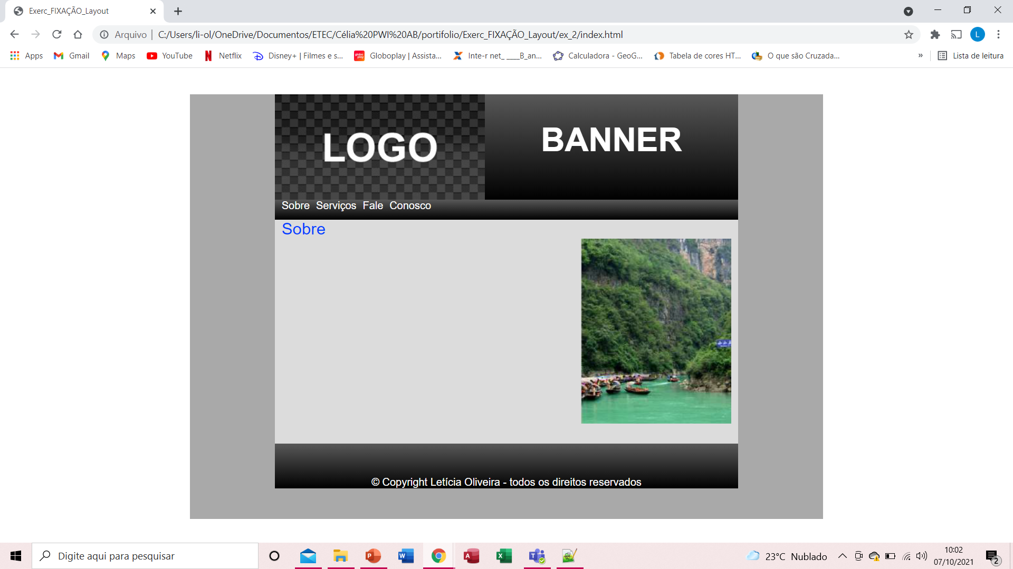

Slide 21
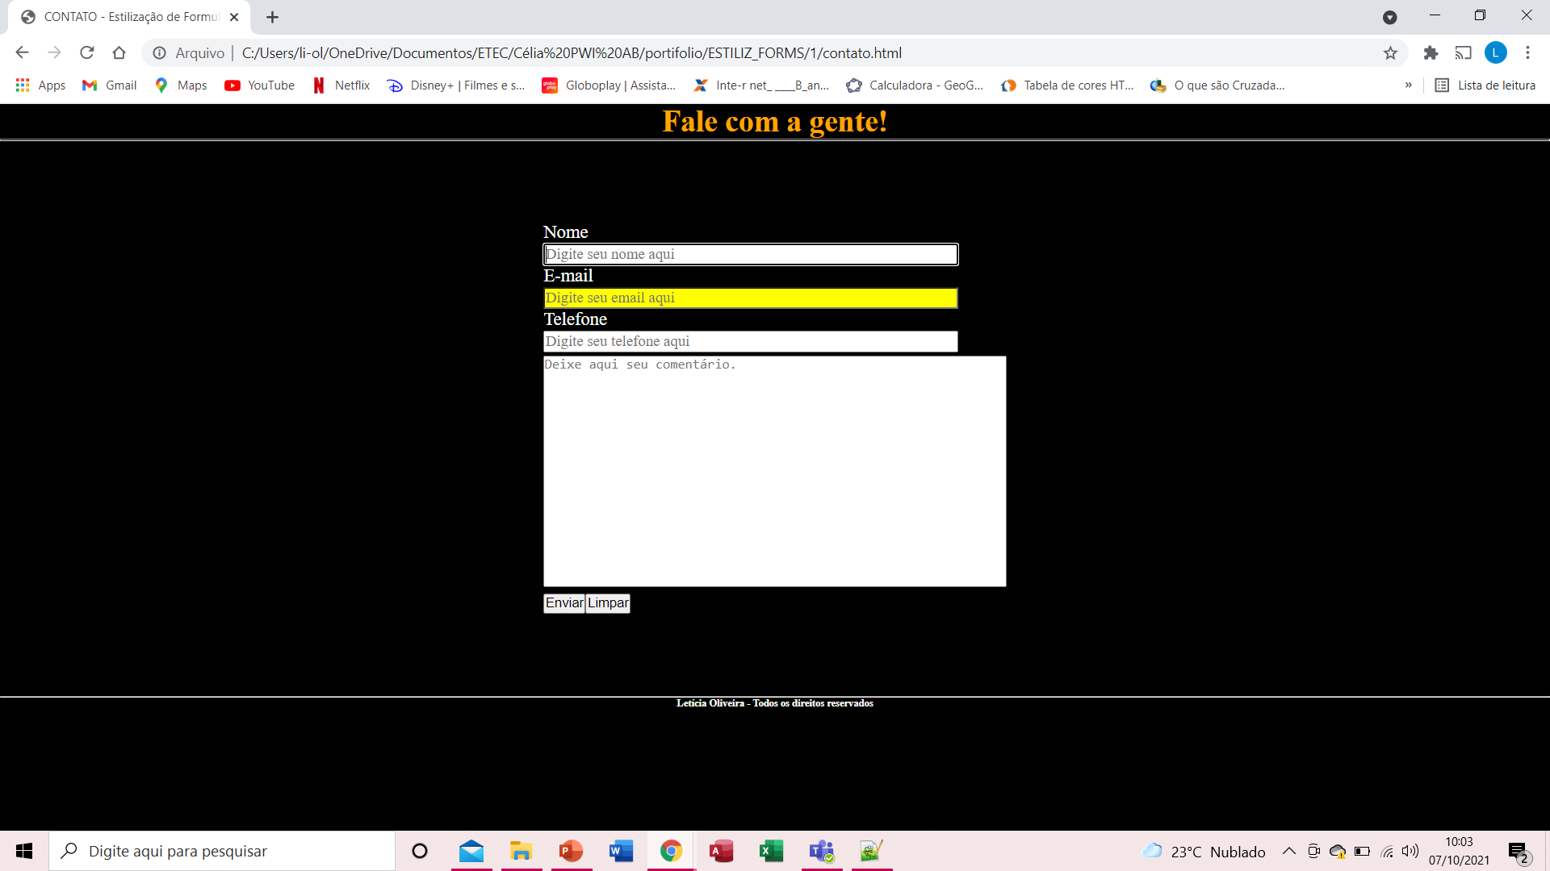

Slide 22
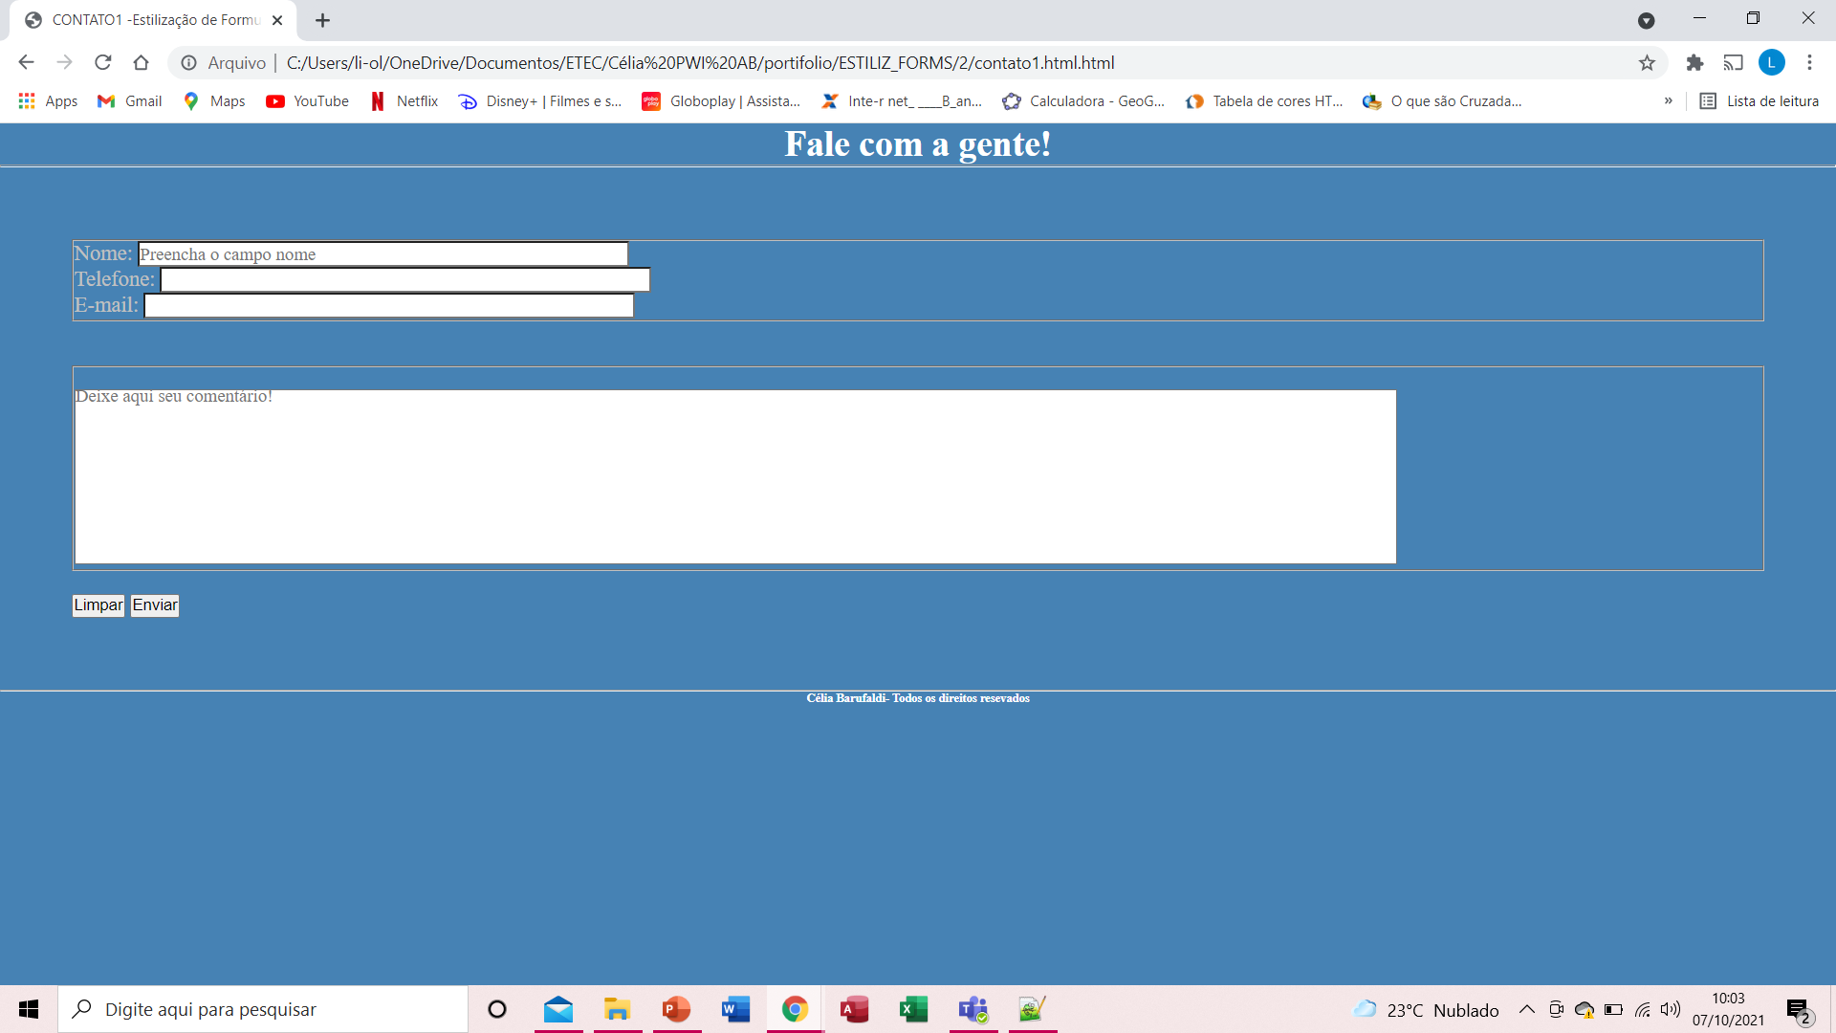

Slide 23
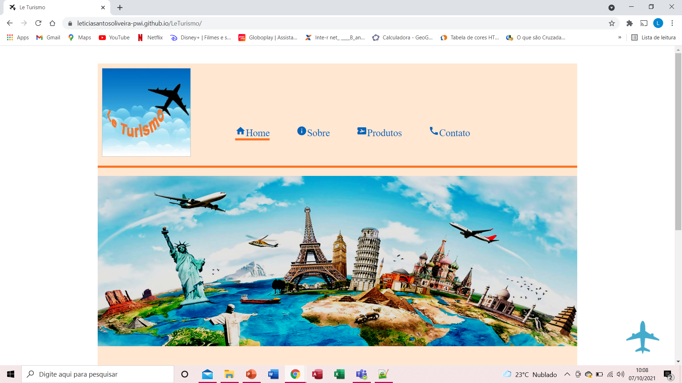

Slide 24
CONCLUSÃO SOBRE MINHA EVOLUÇÃO
Eu não sabia como era feito o processo de criação de um site do zero, e hoje eu sei, e vejo que eu consegui evoluir muito, apesar de não estar no curso desde o início, consegui aprender muitas coisas que eu não tinha nem noção de que existia.
Começou com sites simples e agora eles tem até layout, e são mais organizados e estou cada vez evoluindo mais, sempre pesquisando, e melhorando a técnica com novos jeitos de programar, sempre acrescentando algo novo e aprendendo com os erros. E sei que evoluirei cada vez mais com esforço, dedicação e muito estudo.

